Slide 1


Гіперпосилання. Пошукові служби.
Урок Інформатики в 3 класі

Slide 2




Пригадайте
Інтернет – це глобальна всесвітня мережа, яка з’єднує комп’ютери по всьому світу.
Служби інтернету – це всесвітня павутина (WWW), електронна пошта, обмін миттєвими повідомленнями та відеоспілкування.

Slide 3

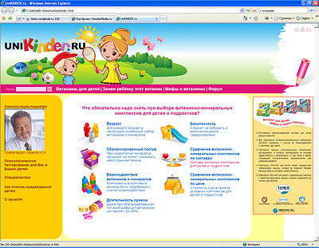
Веб-сторінка – це електронний документ, підготовлений для розміщення в Інтернеті

Slide 4
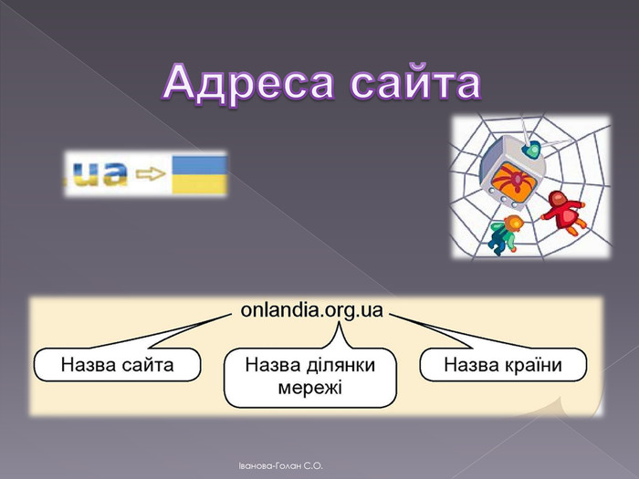

Slide 5
Актуалізація раніше набутих знань
Бліц опитування
Спеціальна програма для перегляду веб- сторінок
Спеціальні області Інтернет простору
Веб- сторінки пов’язані за змістом
Взаємопов’язані документи схожі на сторінки книжок
Як зайти на необхідний сайт

Slide 6
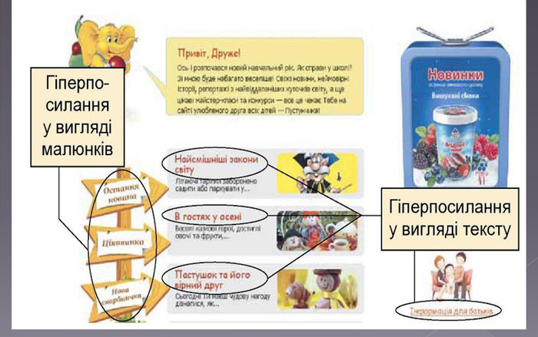
Гіперпосилання – це елемент вебсторінки, який містить посилання на інший об’єкт.

Slide 7
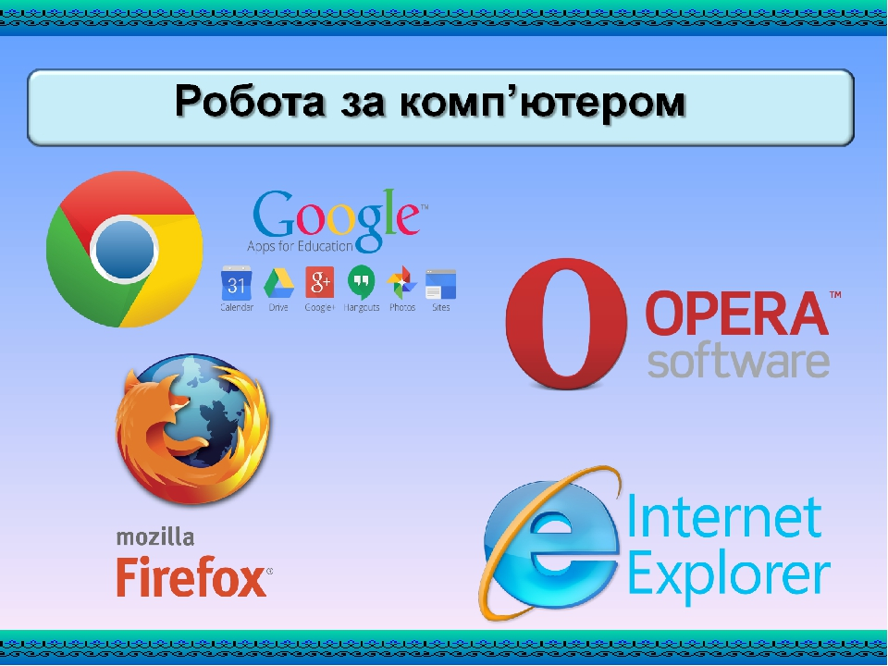
Браузер, або веббраузер – спеціальна програма, за допомогою якої можна переглянути вебсторінки.

Slide 8

Гімнастика для очей
Вже стомились оченята,
Закривайте їх малята,
Відпочити трішки дайте,
А тепер вже відкривайте.
Вправо, вліво, вгору, вниз,
На сусіда подивись.
Голову не повертай,
У вікно повиглядай.
Кліп-кліп-кліп, блим-блим-блим,
До роботи час усім.

Slide 9
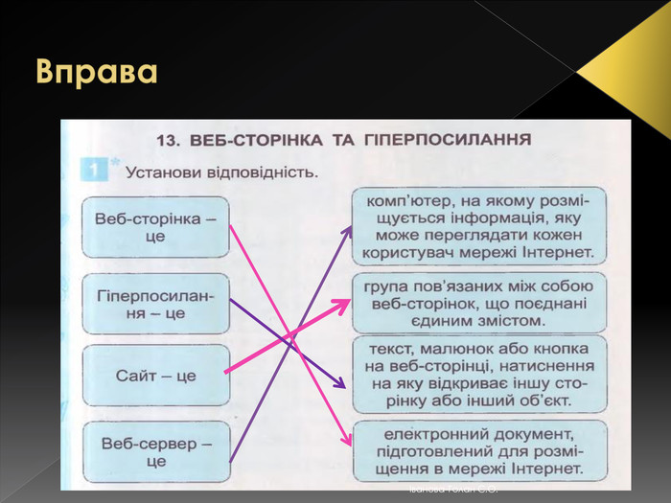
Підсумок уроку

